Slide 1
实验四总结汇报
汇报人：敖宇飞 朱伟晔
2021150241 2021150205

Slide 2
蛮力法
01
PART ONE

Slide 3
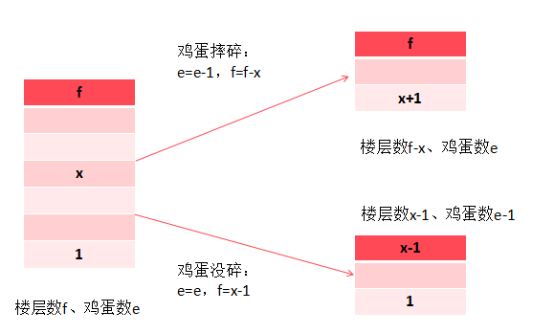
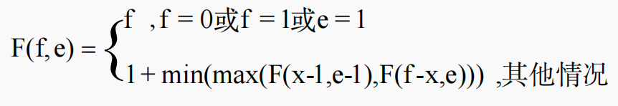
蛮力法
其基本思想可分为以下步骤：
（1）首先遍历楼层数，从第一层到总楼层数f。
（2）然后在每一层楼进行尝试，有两种情况：
①鸡蛋摔碎，说明临界楼层在当前层之下，需要继续在当前层以下的楼层进行尝试；
②鸡蛋没碎，说明临界楼层在当前层之上，需要继续在当前层以上的楼层进行尝试。
（3）接着根据当前楼层的结果选择下一步尝试的楼层，更新尝试次数。
（4）重复步骤（2）和步骤（3）直到找到临界楼层或者遍历完所有楼层。
（5）最后返回最小的尝试次数。

Slide 4
伪代码
int searchTime(int f,int e)
// 临界条件
if f == 0 || f == 1 || e == 1
return f;
minTime = f;
// 在每一层进行尝试
for i from 1 to f
Time = max(searchTime(i - 1, e - 1), searchTime(f - i, e));
if (minTime > Time + 1)
minTime = Time + 1
// 返回当前情况f、e下的最小尝试次数
return minTime;
时间复杂度为 ，其中 e 表示鸡蛋数，f 表示楼层数

Slide 5
动态规划
02
PART TWO

Slide 6
算法思想
基本思想可分为以下步骤：
首先创建一个HashMap集合memo作为备忘录，用于存储已经计算过的中间结果
在函数中首先检查备忘录是否有键为“f，e”的数据，若有则直接返回，没有再进行计算
设置临界情况，当楼层数为0或者楼层数为1或者鸡蛋数为1时，直接返回楼层数f。
接着在每一层楼（1~f）进行尝试，有两种情况：
鸡蛋摔碎，说明临界楼层在当前层之下，需要继续在当前层以下的楼层进行尝试；
鸡蛋没碎，说明临界楼层在当前层之上，需要继续在当前层以上的楼层进行尝试。
两种情况分别调用递归函数，并加上一次尝试次数。取两种情况中更大的情况，并更新备忘录。并返回该数

Slide 7
伪代码
int searchTime(int f,int e )
If f==0||f==1||e==1
return f;
key = e + "," + f;
If memo.containsKey(key)//如果备忘录有搜索记录，直接返回
return memo.get(key);
//状态转移
res = f
For i from 1 to f
//在第i层扔鸡蛋，如果碎了，鸡蛋数减一，搜索楼层范围缩小至i-1
//如果没碎，鸡蛋数不变，搜索楼层范围变为f-i
res = 1 + max(searchTime(i-1, e-1), searchTime(f-i, e));
memo.put(key, res);//将结果添加到备忘录
return res;
时间复杂度：
空间复杂度：O(ef)

Slide 8
二分查找优化
03
PART THREE

Slide 9
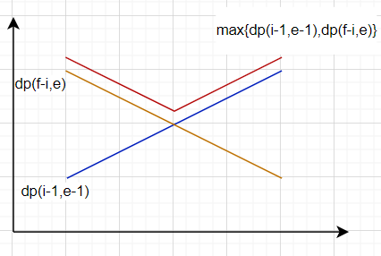
算法思想
核心的状态转移方程：dp(f,e)=min{max{dp(i-1,e-1),dp(f-i,e)}+1}
首先我们根据 dp(f,e) 数组的定义（有 e 个鸡蛋面对 f 层楼，最少需要扔几次），很容易知道 e(鸡蛋数) 固定时，这个函数随着f(楼层数) 的增加一定是单调递增的，无论你策略多聪明，楼层增加测试次数一定要增加。
那么注意 dp(i-1, e - 1) 和 dp(f-i,e) 这两个函数，其中 i 是从 1 到 N 单增的，如果我们固定 f 和 e，把这两个函数看做关于 i 的函数，前者随着 i 的增加应该也是单调递增的，而后者随着 i 的增加应该是单调递减的：
二者的较大值，再求这些最大值之中的最小值，其实就是求这两条直线交点，也就是红色折线的最低点嘛。
可以用二分查找来快速寻找这个点的

Slide 10
伪代码
nt searchTime(int f, int e ){
//base case
If f==0||f==1||e==1
return f;
key = e + "," + f;
//如果备忘录有搜索记录，直接返回
If memo.containsKey(key)
return memo.get(key);
//状态转移
res = f;
//二分搜索
int low = 1, hight = f;
While low <= hight
mid = low + (hight - low) / 2;
broken = searchTime(mid - 1, e - 1); //鸡蛋碎了
not_broken = searchTime(f - mid,e ); //鸡蛋没碎
If broken > not_broken
hight = mid - 1;
res = Math.min(res, broken + 1);
else
low = mid + 1;
res = Math.min(res, not_broken + 1);
//将结果添加到备忘录
memo.put(key, res);
return res;
算法复杂度：
算法的总时间复杂度是 O(eflogf),
空间复杂度 O(fe)。

Slide 11
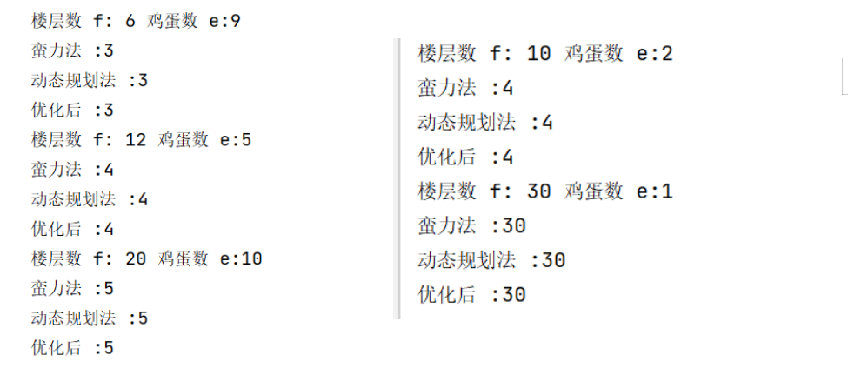
蛮力法测试算法的正确性
楼层数f | 6 | 12 | 20 | 10 | 30
鸡蛋数e | 9 | 5 | 10 | 2 | 1
蛮力法运行结果 | 3 | 4 | 5 | 4 | 30
动态规划运行结果 | 3 | 4 | 5 | 4 | 30
优化后运行结果 | 3 | 4 | 5 | 4 | 30

Slide 12
动态规划
楼层数f | 5000 | 10000 | 15000 | 20000 | 25000
鸡蛋数e = 2的条件下：
实际运行时间(ms) | 35 | 54 | 94 | 138 | 184
理论运行时间(ms) | 35 | 140 | 315 | 560 | 875
鸡蛋数e = 3的条件下：
实际运行时间(ms) | 68 | 157 | 274 | 426 | 563
理论运行时间(ms) | 68 | 272 | 612 | 1088 | 1700
鸡蛋数e = 4的条件下：
实际运行时间(ms) | 102 | 262 | 632 | 719 | 1052
理论运行时间(ms) | 102 | 408 | 918 | 1632 | 2550
鸡蛋数e = 5的条件下：
实际运行时间(ms) | 139 | 479 | 1027 | 1931 | 2464
理论运行时间(ms) | 139 | 556 | 1251 | 2224 | 3475
鸡蛋数e = 6的条件下：
实际运行时间(ms) | 174 | 706 | 1566 | 3421 | 4093
理论运行时间(ms) | 174 | 696 | 1566 | 2784 | 4350

Slide 13
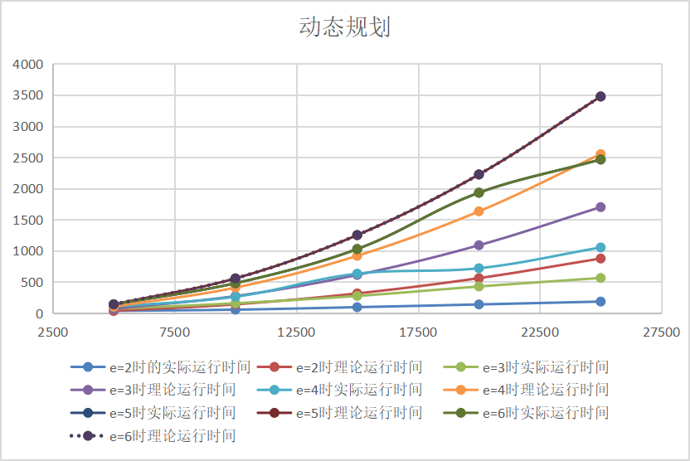
动态规划

Slide 14
二分查找优化
楼层数f | 2000000 | 3000000 | 4000000 | 5000000 | 6000000
鸡蛋数e = 10000的条件下：
实际运行时间(ms) | 213 | 266 | 298 | 319 | 398
理论运行时间(ms) | 213 | 319.5 | 426 | 532.5 | 639
鸡蛋数e = 20000的条件下：
实际运行时间(ms) | 234 | 273 | 317 | 395 | 408
理论运行时间(ms) | 234 | 351 | 468 | 585 | 702
鸡蛋数e = 30000的条件下：
实际运行时间(ms) | 268 | 345 | 390 | 454 | 509
理论运行时间(ms) | 268 | 402 | 536 | 670 | 804
鸡蛋数e = 40000的条件下：
实际运行时间(ms) | 279 | 348 | 401 | 478 | 521
理论运行时间(ms) | 279 | 418.5 | 558 | 679.5 | 837
鸡蛋数e = 50000的条件下：
实际运行时间(ms) | 284 | 356 | 415 | 488 | 556
理论运行时间(ms) | 284 | 426 | 568 | 710 | 852

Slide 15
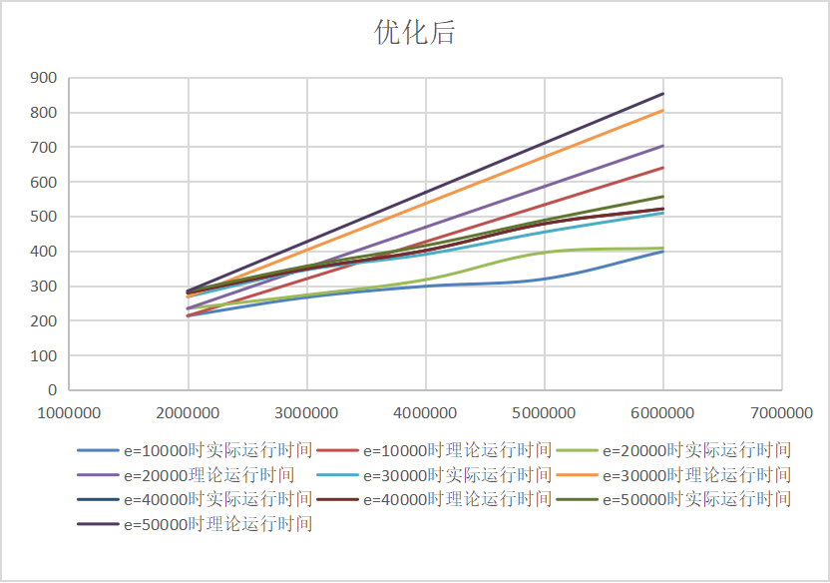
二分查找优化
时间复杂度为：O(eflogf),运行效率较优化前有很大提升

